Slide 1

Introdução ao Modelo de
Entidade e Relacionamento

Slide 2
Introdução
Modelo de Entidade e Relacionamento (ER)
É um modelo conceitual.
Está mais próximo da visão que o usuário tem dos dados.
Descreve quais dados devem ser armazenados pela aplicação.
Como esses dados se relacionam.

Slide 3
Introdução
História do MER
Em março de 1976, Peter P. Chen publicou um trabalho intitulado “The Entity-Relationship Model: Toward the unified view of data”, no qual definia uma possível abordagem para o processo de modelagem dos dados.
O modelo entidade-relacionamento tem seu embasamento teórico na “Lei do Mundo”.
A Lei do Mundo determina que “o mundo está cheio de coisas que possuem características próprias e que se relacionam entre si”.
Portanto, deve-se sempre identificar: entidades, relacionamentos e atributos.

Slide 4
Introdução
História do MER
O modelo entidade-relacionamento tem por base a percepção de que o mundo real é formado por conjunto de objetos chamados entidades e pelo conjunto dos relacionamentos entre esses objetos.

Slide 5
Introdução
Modelo de Entidade e Relacionamento (ER)
Retângulos, que representam os conjuntos de entidades;
Elipses, que representam os atributos;
Losangos, que representam os relacionamentos entre os conjuntos de entidades;
Linhas, que unem os atributos aos conjuntos de entidades e o conjunto de entidades aos seus relacionamentos.

Slide 6
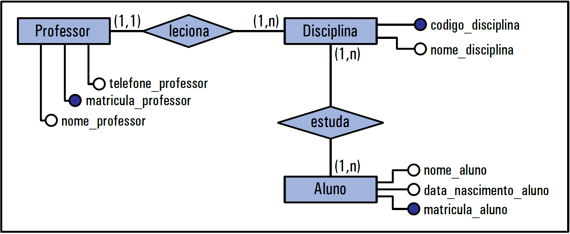
Introdução
Uma escola precisa armazenar as informações sobre seus alunos, professores, e disciplinas.
Exemplo de modelo conceitual

Slide 7
Introdução
Não há preocupação em saber como os dados serão armazenados.
Entender o que precisa ser armazenado.
Diagrama de Entidade e Relacionamento (DER).

Slide 8
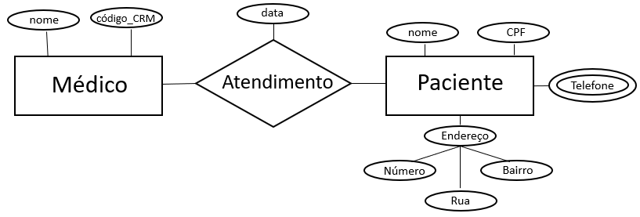
Introdução

Slide 9
Entidades e Atributos

Slide 10
Introdução
Uma entidade representa um conjunto de objetos do mesmo tipo do mundo real e sobre os quais se pretende armazenar dados.
Ex: Sistema para uma escola:
  professores, alunos, disciplinas, turmas e cursos.
Professor

Slide 11
Introdução
Uma entidade representa um conjunto de objetos do mesmo tipo do mundo real e sobre os quais se pretende armazenar dados.
Ex: Sistema para uma escola:
  professores, alunos, disciplinas, turmas e cursos.
Representada graficamente por um retângulo com o nome da entidade dentro do retângulo.
Professor

Slide 12
Introdução
Professor
Um conjunto de objetos do mesmo tipo.
Um conjunto de propriedades que a caracterize e a descreve
Atributos

Slide 13
Introdução
Matrícula
Nome
Telefone
CPF
Professor
Um atributo pode ser representado graficamente por uma elipse

Slide 14
Introdução
Telefone
Nome
Matrícula
CPF
Professor
Uma bolinha ligada à entidade e com o nome do atributo ao lado.

Slide 15
Introdução
Uma entidade deve ter ao menos dois atributos.
Todo atributo possui um tipo de dado.
  os valores permitidos para aquele atributo.
Telefone
Nome
Matrícula
CPF
Professor

Slide 16
Introdução
Uma entidade deve ter ao menos dois atributos.
Todo atributo possui um tipo de dado.
  os valores permitidos para aquele atributo.
inteiro, caracter, real (ou float), data e hora.
Tamanho
Telefone
Nome
Matrícula
CPF
Professor

Slide 17
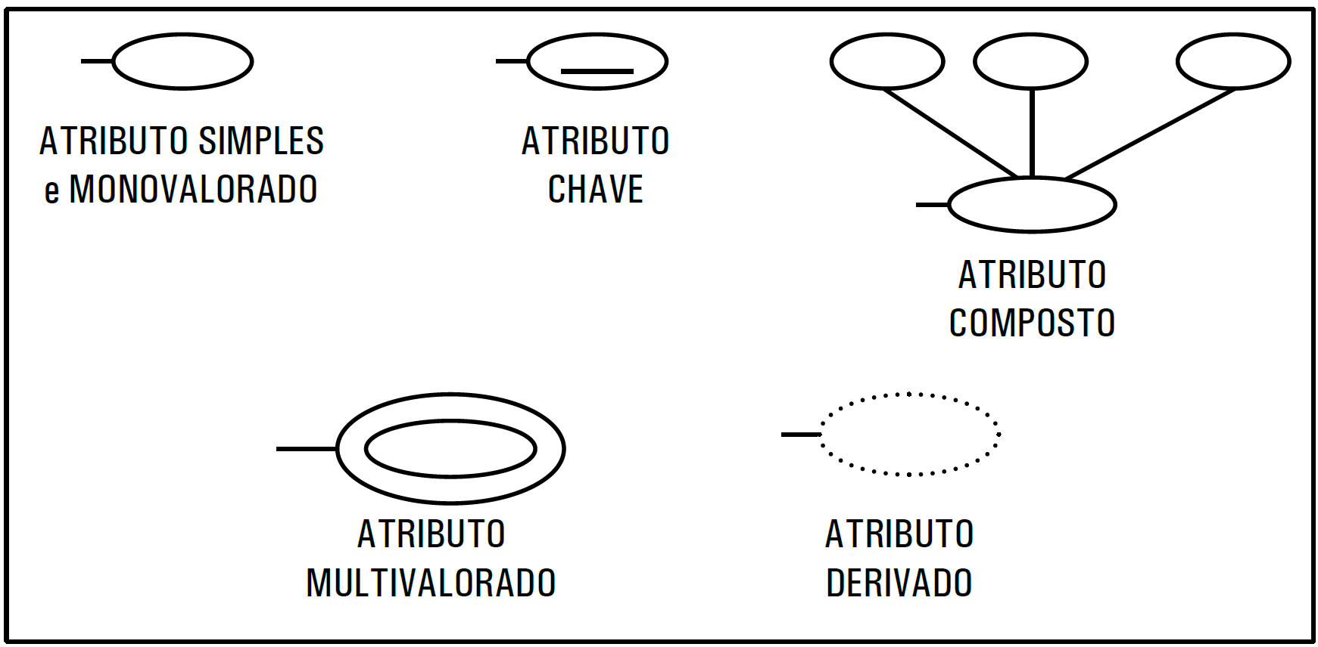
Atributos (6 Categorias)
Representação gráfica dos atributos

Slide 18

Atributos (6 Categorias)
ATRIBUTO SIMPLES
Indivisível - não pode ou não deve ser decomposto.
  CPF
  nº matrícula
  RG
  preço
  etc.

Slide 19
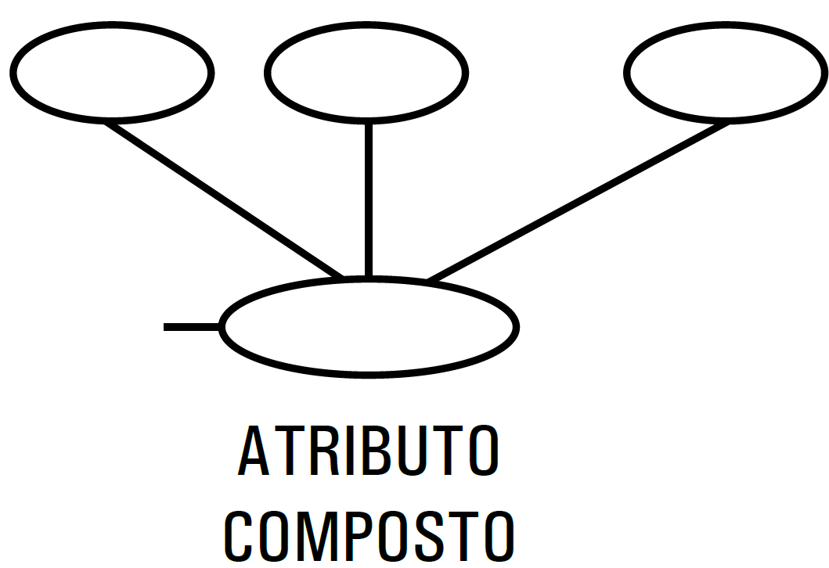
Atributos (6 Categorias)
ATRIBUTO COMPOSTO
pode ser decomposto.
  Endereço
    Nome da rua
    número
    complemento

Slide 20
Atributos (6 Categorias)
ATRIBUTO MONOVALORADO
Indivisível - permite apenas o armazenamento de um valor por vez.
  CPF
  Uma pessoa possui apenas um número de CPF.

Slide 21

Atributos (6 Categorias)
ATRIBUTO MULTIVALORADO
Armazena mais de um valor ao mesmo tempo no mesmo campo
  E-mail
  Uma pessoa pode ter vários e-mails.

Slide 22
Atributos (6 Categorias)
ATRIBUTO NULO
Permite que seja inserido um valor nulo para ele.
A inexistência de um valor.
O usuário não precisa cadastrar um valor para o atributo e pode deixá-lo vazio.
OBS: O ideal é não ter o nulo e receber um valor padrão (default).

Slide 23
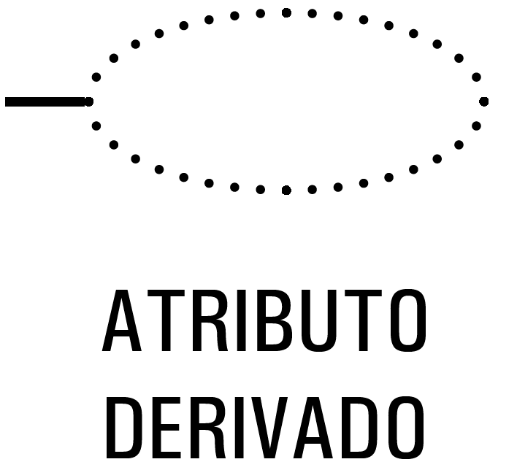
Atributos (6 Categorias)
ATRIBUTO DERIVADO
O valor para ele deriva de outro(s) atributo(s).
número da compra, data da compra, valor da compra, percentual de desconto e valor da compra com o desconto.
“valor da compra com o desconto” é calculado/derivado de outros atributos.
Aplicação ou SGBD

Slide 24

Chave Primária
Primary Key ou ainda PK
É um atributo da entidade que identifica apenas um objeto dessa entidade.
Esse valor não pode se repetir (único)
Não pode receber nulo.
Professor (Entidade)
  CPF, Matrícula.
Telefone
Nome
Matrícula
CPF
Professor

Slide 25
Chave Primária
Qual deles eu devo definir como uma chave primária?
Telefone
Nome
Matrícula
CPF
Professor

Slide 26
Chave Primária
Qual deles eu devo definir como uma chave primária?
  Vai depender do escopo do problema.
  Como serão realizadas as consultas.
  A maioria dos SGBD vincula um índice à chave primária.
Telefone
Nome
Matrícula
CPF
Professor

Slide 27
Tipos de Chave Primária
SIMPLES
  Formada por apenas um atributo
  Exemplo:
    matrícula
COMPOSTA
  Formada por dois ou mais atributos.
  Exemplo:
    Entidade (Localização)
      nome da cidade e nome do estado

Slide 28
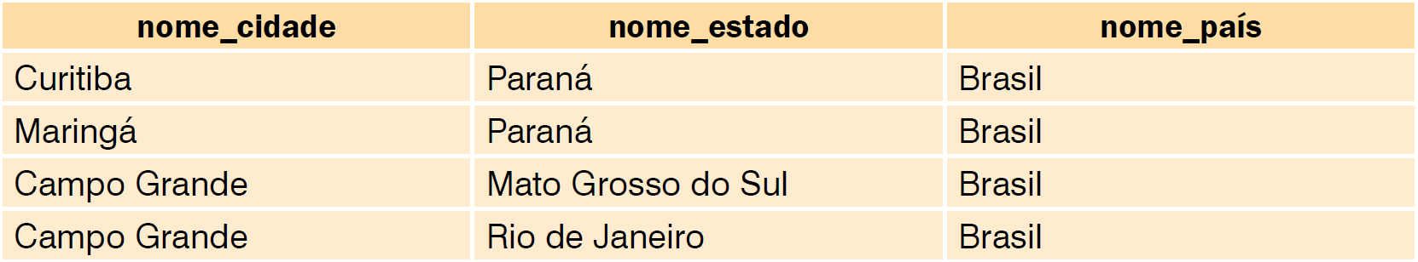
Tipos de Chave Primária
Exemplos de dados armazenados na entidade “Localização”.

Slide 29
Tipos de Chave Primária
É importante destacar que não existe mais de uma chave primária por entidade. Essa chave primária poderá ser simples ou composta. Mesmo composta, é uma única chave primária composta de mais de um atributo.

Slide 30
Entidade Fraca
É um tipo de entidade que não possui atributo chave primária por si só.
Não é possível definir uma chave primária, nem simples e nem composta.
Depende de uma outra entidade.
O relacionamento entre a entidade fraca e a outra entidade é normalmente 1:N
  (Lê-se 1 para N)
  Cardinalidade.

Slide 31
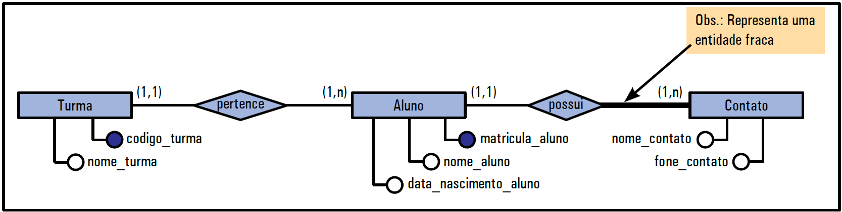
Entidade Fraca
Exemplo de uma entidade fraca

Slide 32
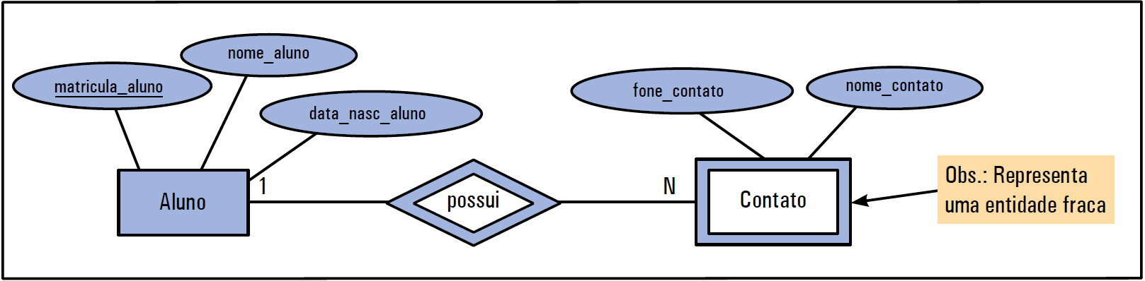
Entidade Fraca
Exemplo de uma entidade fraca usando outra notação

